Slide 1
A
amarillo
autobús

Slide 2
B
bandera
bicicleta

Slide 3
C
ciudad
carro

Slide 4
D
dinero
derecha

Slide 5
E
elefante
estudiante

Slide 6
F
flores
fruta

Slide 7
G
gato
guitarra

Slide 8
H
hospital
helado

Slide 9
I
invierno
iglesia

Slide 10
J
Jugador de fútbol
Jamón

Slide 11
K
kanguro
karate

Slide 12
L
libros
lápiz

Slide 13
M
música

Slide 14
N
naranja

Slide 15
Ñ
niño

Slide 16
O
oso

Slide 17
P
pájaro

Slide 18
Q
queso

Slide 19
R
ratón

Slide 20
S
sol

Slide 21
T
teléfono

Slide 22
U
universidad

Slide 23
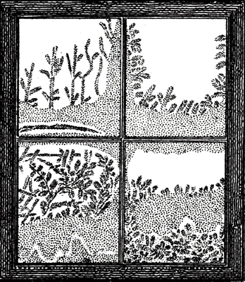
V
Ventana

Slide 24
Ww

Slide 25
Xx
taxi

Slide 26
Y
desayuno

Slide 27
Z
zapatos

